Slide 1
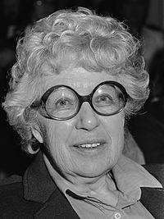
Week 21, 2025 – Groep 7/8 & Klas 1/2
(C)ode aan Annie.
Deze foto van Onbekende auteur is gelicentieerd onder CC BY-SA

Slide 2
Melle
Vorige week verliep alles machinaal
Maar nu heb ik toch een mooi verhaal!
Ik las zojuist in de krant
Dat deze week in het hele land
Alles draait om Annie
Je denkt misschien nu: “Da-kannie…”
En misschien heb je daarin wel gelijk
En krijg ik nu een hoop gez…..
Maar toch: een week zo heel speciaal
Dat is me toch een mooi verhaal!
Ze stond zelfs in de krant
En er zijn activiteiten door het hele land
Alles draait om Annie
En als je denkt: “Da-kannie”
Heb je zeker geen gelijk
Dus hou maar op met je gez…
Groetjes, Melle

Slide 3
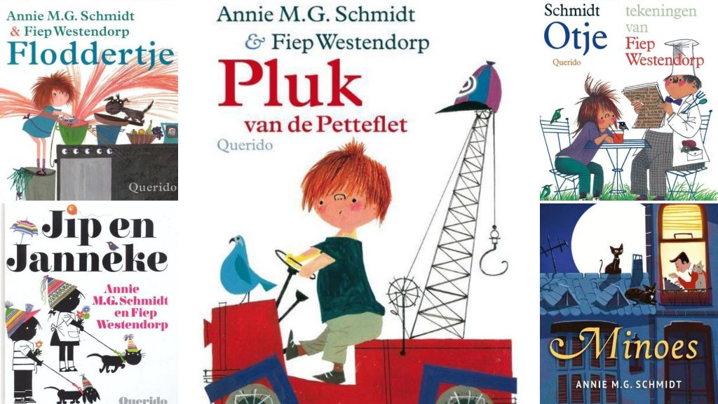
In de media:
20 mei: Annie MG Schmidt dag.
Van issuekalender.nl:
“20 mei was de verjaardag van de Nederlandse schrijfster Annie M.G. Schmidt. Deze dag is in 1997 uitgeroepen tot jaarlijkse Annie M.G. Schmidt-dag. Annie M.G. Schmidt werd in Nederland vooral beroemd met kinderboeken als Pluk van de Petteflet en Abeltje, Jip en Janneke en kinderversjes als Dikkertje Dap.”
21 mei 2025: De 30e sterfdag van Annie MG Schmidt.
Van maxvandaag.nl:
“(…)op 21 mei 1995, 1 dag na haar 84e verjaardag, overlijdt Annie in haar slaap. Nederland treurt om het verlies van zijn meest geliefde schrijfster.”
14 t/m 25 mei Annie MG Schmidt-(voorlees)week.
Van jeugdbieb.nl:
“In 2025 is het thema van de Annie M.G. Schmidt-week 'Klein', want geen kind is te klein om voorgelezen te worden. Deze feestelijke week wordt gevierd van woensdag 14 mei tot en met zaterdag 25 mei. In die week vinden er activiteiten plaats in boekhandels, bibliotheken én op school.”

Slide 4
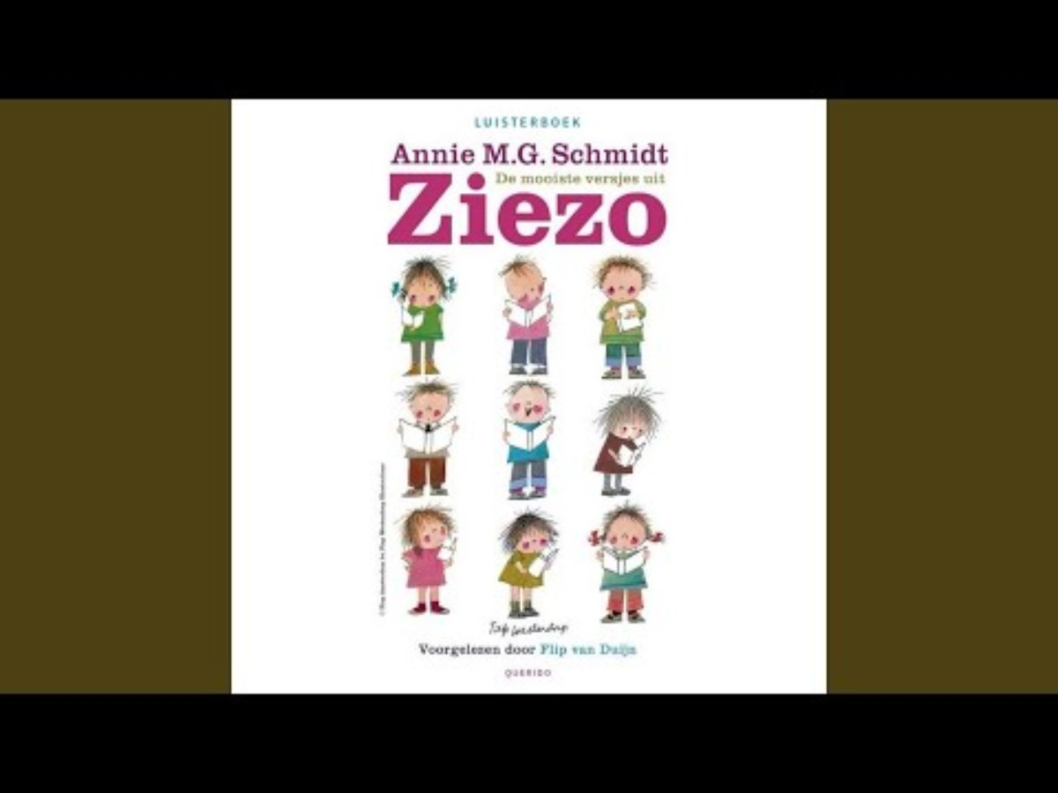
Annie wie?
Annie MG Schmidt is een van de belangrijkste en bekendste Nederlandse schrijfsters. Ze schreef bekende kinderboeken zoals Jip en Janneke, Minoes en Pluk van de Petteflet.
Ook is zij op genomen in de Canon van Nederland, een overzicht van belangrijke gebeurtenissen uit de geschiedenis van Nederland. Hierop staan verder onder andere Karel de Grote, Willem van Oranje, Rembrandt, de Tweede Wereldoorlog en Anne Frank. Dat geeft wel aan hoe belangrijk Annie was.
In de boeken van Annie waren kinderen altijd wat ondeugend, ondernemend en stout (zoals in het versje “Ik ben lekker stout”). Een van haar bekendste quotes was dan ook: “Doe nooit wat je moeder zegt, dan komt het allemaal terecht.” Waarmee ze wilde zeggen dat je vooral lekker de wereld moet ontdekken en je eigen beslissingen maken.
In de Annie MG Schmidt week worden door het hele land activiteiten georganiseerd rondom het thema van dit jaar (“Klein”) “…want geen kind is te klein om voorgelezen te worden.”
Er is ook geen kind te groot om voorgelezen te worden…dus luister maar eens goed.
Luister een verhaal van Annie op Spotify: Jip en Janneke spelen samen.
Luister de Podcast “Een beetje Nederlands #8 Annie MG Schmidt”
Luister naar je leerkracht/docent
Bespreek daarna (een van) de stelling(en) op de volgende dia(‘s)

Slide 5
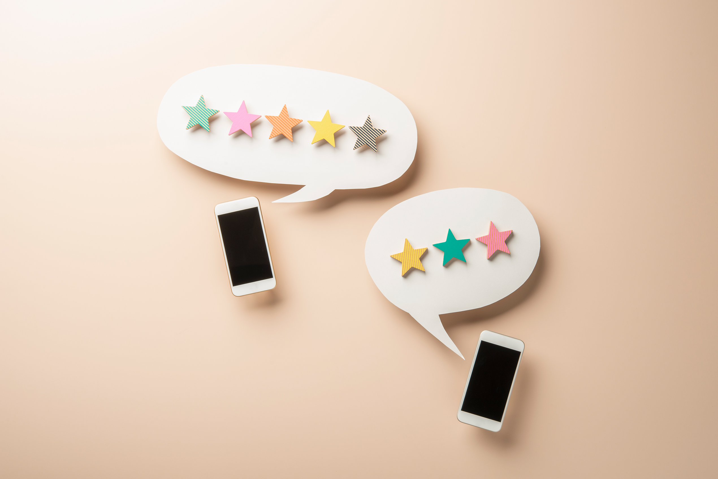
Ga in gesprek
Bespreek de stelling:
“Ik houdt heel erg van lezen en voorgelezen worden.”

Slide 6
Ga in gesprek
Bespreek de stelling:
“Alle ouders zouden verplicht moeten voorlezen aan hun kinderen.”

Slide 7
Ga in gesprek
Bespreek de stelling:
“Lezen is een ouderwetse hobby.”

Slide 8
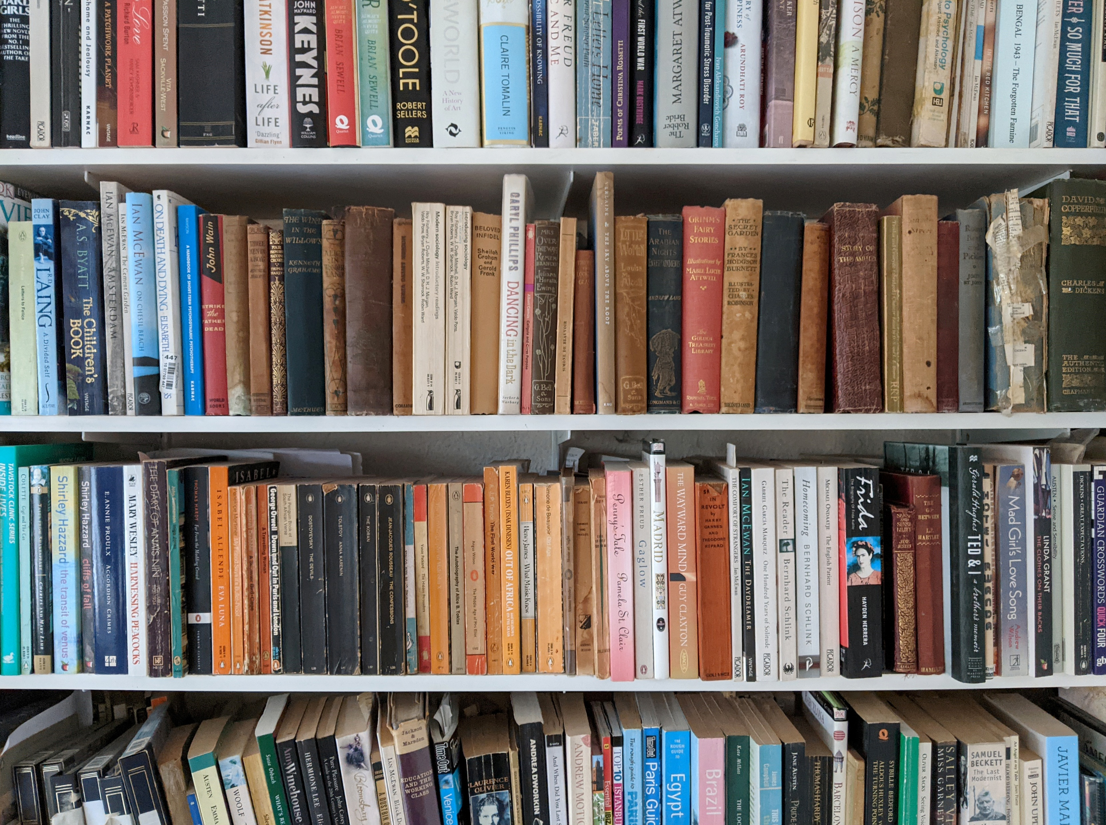
Lees
Lezen en voorlezen is belangrijk, zeker voor kinderen. Zo leer je de taal, ontwikkel je inlevingsvermogen en doe je kennis op.
En taal heb je je leven lang bij alles nodig. In je werk, om je te uiten en om te denken. Dus lees…

Slide 9
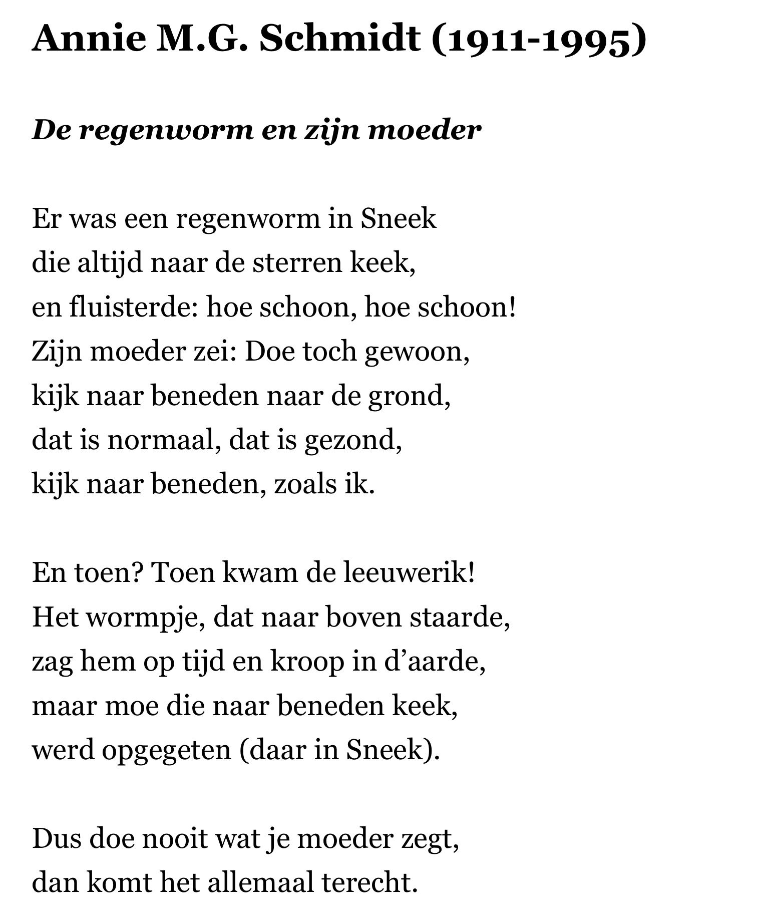
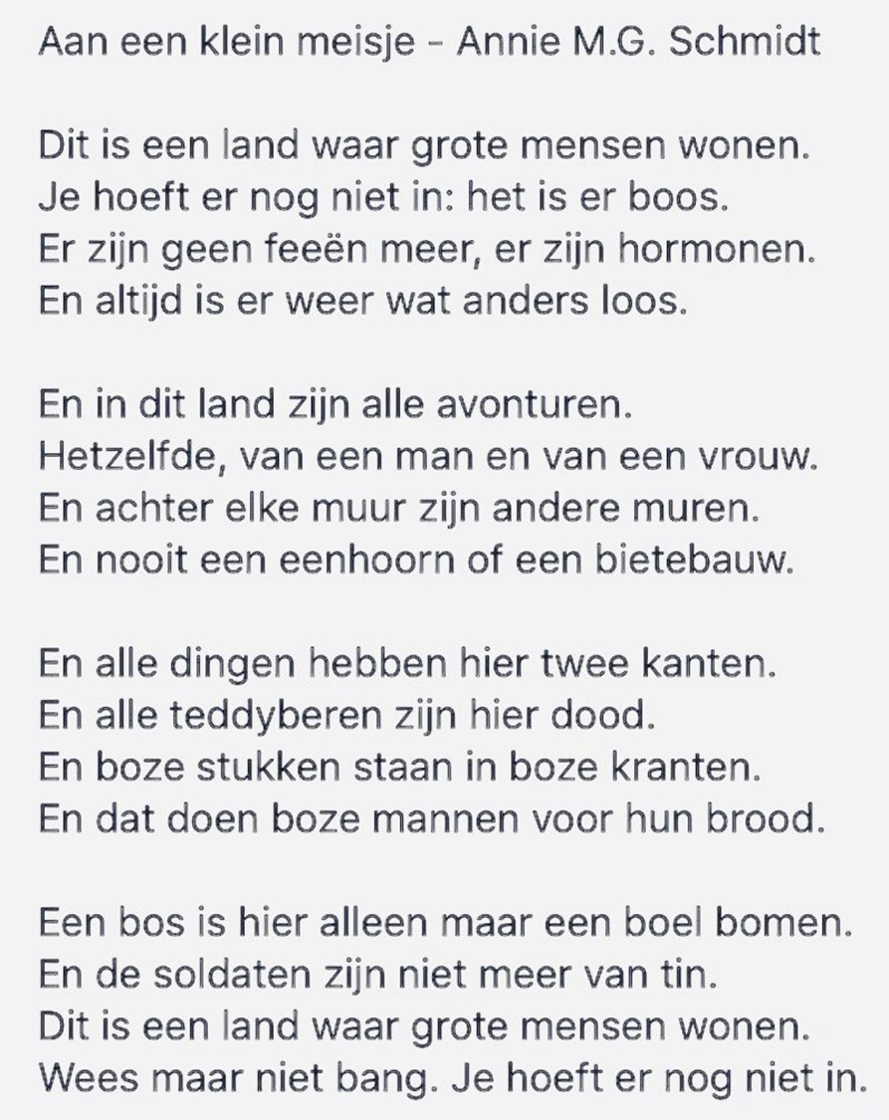
Opdracht
Een gedicht bevat vaak een vorm van rijm en/of herhaling.
De rijm kun je bijvoorbeeld weergeven in een rijmschema. Het rijmschema van het gedicht “De regenworm en zijn moeder” is AABB. Het gedicht “Aan een klein meisje” rijmt volgens schema ABAB. En zo zijn er meer mogelijkheden.
Maar je kunt een gedicht ook heel goed coderen als een soort geheimtaal.
Kijk maar eens op de volgende dia.
Notes:
Inleidende dia

Slide 10
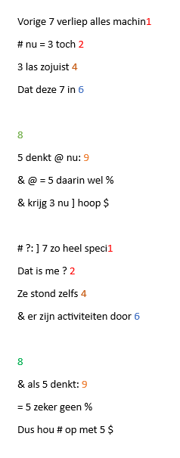
Gecodeerd gedicht
Hiernaast een screenshot van een gecodeerd gedicht.
Herken je het?

Slide 11
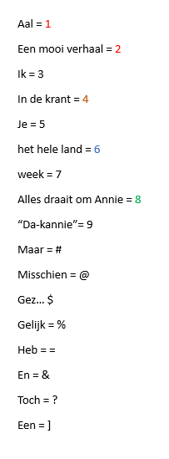
Gecodeerd gedicht
Hiernaast een screenshot van een gecodeerd gedicht en de sleutel. Kun je het nu lezen?

Slide 12
Gecodeerd gedicht
Hiernaast een screenshot van een gecodeerd gedicht.
Herken je het?
Het is het gedicht van Melle. Maar dan gecodeerd.
Alles wat meer dan 1 x voorkomt in het gedicht is hier vervangen door een “code”. Een als-dan redenatie…
“Als er staat 7, dan lees je week”

Slide 13

Opdracht
Codeer het gedicht “De regenworm en zijn moeder”. Zoek naar herhalende woorden, zinsdelen of delen van woorden en vervang die door symbolen.
Hoe ver kom jij?
Notes:
Inleidende dia

Slide 14
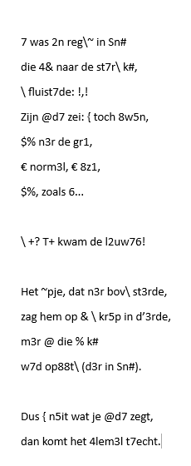
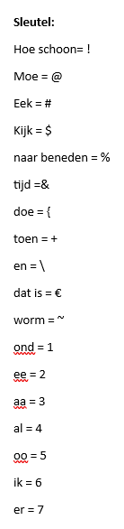
Reflectie
Hoe ging het? Wat ging goed? Wat was een uitdaging?
Hoe heb je het aangepakt?

Slide 15
Onderdeel Burgerschap
Iedere week een opdracht om te werken aan de doelen van Burgerschap! De opdracht sluit aan bij de les van Mediabegrip.

Slide 16
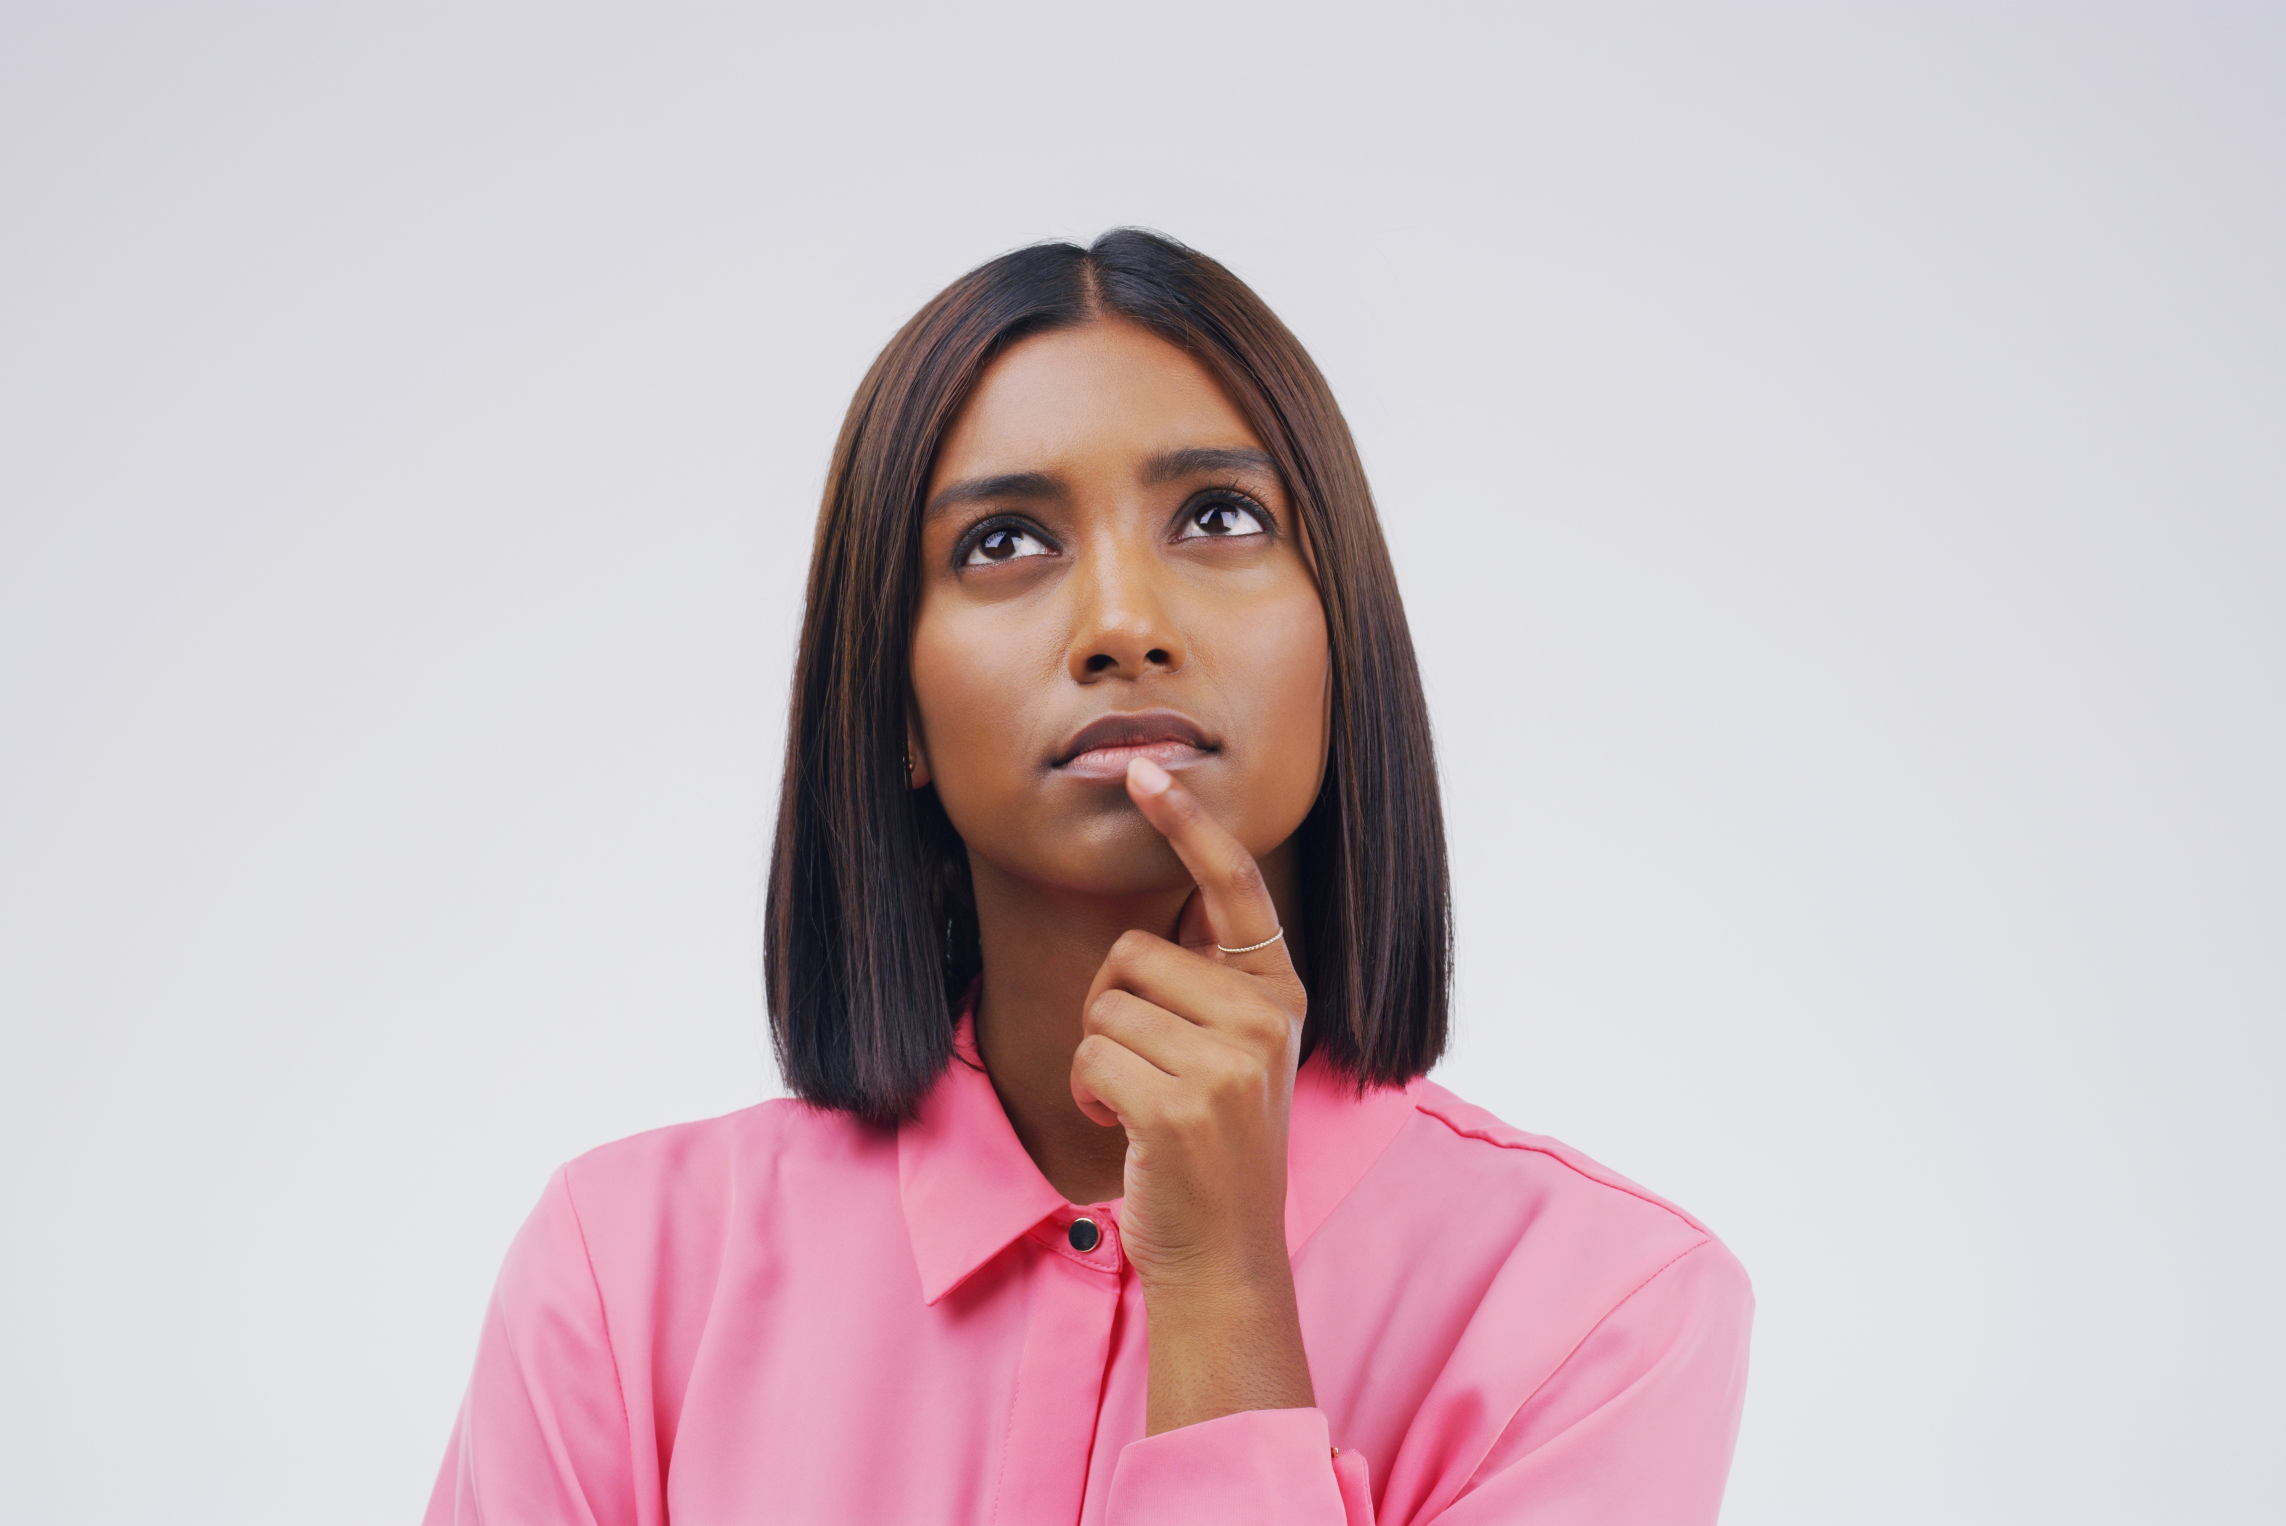
Taal is voor allemaal.
Hoogleraar Jelle Jolles (hoogleraar Neuropsychologie) benoemt al in 2020 het belang van lezen. Niet alleen voor jou als individu, maar ook voor jou als Nederlands burger.
Op de volgende pagina zie je “De 10 Redenen waarom lezen belangrijk is” met de link naar burgerschap.
Opdracht:
Bespreek samen welke van deze 10 de belangrijkste zijn. Kom samen tot een top 3. Bespreek de invloed op de maatschappij.
Conclusie?
Notes:
.

Slide 17
Tien redenen waarom lezen belangrijk is (en de invloed op burgerschap in 1 zin)
Lezen ontwikkelt de taalvaardigheid. “Ik kan me genuanceerd uiten en ik snap wat anderen zeggen.”
Lezen ontwikkelt het denken en verbeelden. “Ik kan me er iets bij voorstellen.”
Lezen verschaft prikkels aan het hongerige brein. “Ik ben nieuwsgierig en leer nieuwe dingen.”
Lezen geeft kennis en inzichten. “Ik snap nu waarom hij/zij/hen dat doet.”
Lezen traint de concentratie. “Ik lees…. Niet storen a.u.b.”
Lezen ontwikkelt het zelfinzicht. “Ik ontdek wat mijn waarden en normen zijn.”
Lezen leert over de ander. “Ik maak kennis met andere culturen, meningen en inzichten.”
Lezen leert over mogelijke consequenties. “Ik snap wat er allemaal kan gebeuren”
Lezen geeft inzicht in normen, regels en gebruiken. “Ik leer hoe het hoort en wat de afspraken zijn in een situatie.”
Lezen ondersteunt de identiteitsontwikkeling. “Ik zie perspectief voor mezelf. Ik herken me in de personages.”

Slide 18
Opdracht
Er gebeurt op dit moment veel in onze maatschappij. Er is kritiek, er zijn protesten, er heerst verdeeldheid in Nederland (over bijvoorbeeld asielzoekers). Kan lezen helpen om deze onrust of verdeeldheid te verminderen?
Gebruik daarvoor deze stelling:
“Als mensen meer zouden lezen, zou ze meer leren over anderen en zou er meer begrip voor elkaar komen.”
Notes:
.

